Slide 1
第5章 常用指令
80x86汇编语言指令的一般格式为：
[标号:] 指令助记符 [操作数] [;注释]
[ ]中的内容为可选项。
例如：
START： MOV AX，DATA ；DATA 送AX

Slide 2
标号：符号地址，表示指令在内存中的位置。标号后应加冒号：。
指令助记符：指令名称，是指令功能的英文缩写。
操作数：指令要操作的数据或数据所在的地址。寄存器，常量，变量，表达式。
注释：每行以分号“；”开头，汇编程序不处理。

Slide 3
8086指令系统可以分为5组:
（1）数据传送指令
（2）算术运算指令
（3）逻辑指令与移位指令
（4）串操作指令
（5）程序转移指令

Slide 4
5.1 数据传送指令
通用数据传送指令
累加器专用传送指令
地址传送指令
标志寄存器传送

Slide 5
5.1.1 通用数据传送指令
MOV 传送
PUSH 进栈
POP 出栈
XCHG 交换

Slide 6
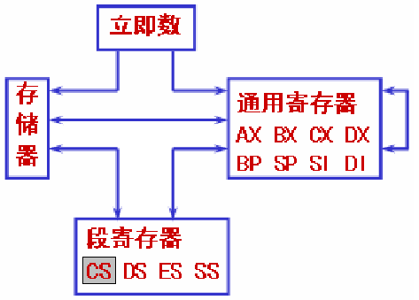
（1）MOV传送指令
格式: MOV DST, SRC
操作: (DST)←(SRC)
DST 表示目的操作数, SRC 表示源操作数。
功能：将源操作数传送到目的操作数。

Slide 7
双操作数指令的规定
源操作数与目的操作数的长度必须一致。
源操作数与目的操作数不能同时为存储器。
目的操作数不能为CS和IP，因为CS：IP是程序当前地址。
目的操作数不可以是立即数。

Slide 8
例5.1立即数与寄存器的传送
MOV AH, 89 ；十进制数
MOV AX, 2016H ；十六进制数，后面加H
MOV AX, 0ABCDH ；十六进制数，因非数字(0～9)开头，前面加0
MOV AL, 10001011B ；二进制数，后面加B
MOV AL, ‘A’ ；字符‘A’的ASCII码是41H，相当于立即数

Slide 9
以下指令是错误的:
MOV AH, 258 ;258超出8位(二进制)
; error A2050: Value out of range
MOV AX, DH ;两个操作数长度不一致

Slide 10
传送方向。

Slide 11
例5.2 在指令中说明内存单元的类型,以便操作数长度匹配。
MOV [BX],AX
以下指令是错误的:
MOV [BX],0
指令改写为：
MOV BYTE PTR[BX],0
MOV WORD PTR[BX],0

Slide 12
例5.3 段地址寄存器的传送
MOV AX, DATA_SEG
MOV DS, AX
段地址寄存器须通过寄存器得到段地址，不能直接由符号地址、段寄存器、立即数得到。
以下指令是错误的:
MOV DS, DATA_SEG ；段寄存器不接受符号地址
MOV DS, ES ；段寄存器之间不能直接传送
MOV DS, 1234 ；段寄存器不接受立即数
MOV CS, AX ;指令合法，但代码段寄存器不能赋值（X）
; error A2059: Illegal use of CS register

Slide 13
例5.4 传送变量
MOV BX, TABLE ；假定TABLE是16位的变量
把变量TABLE的值送给BX。
以下指令是错误的:
MOV BL, TABLE ；TABLE是16位的变量，操
作数长度不一致
MOV [BX], TABLE ；两个操作数不能同为内存单
元

Slide 14
例5.5 传送地址
MOV BX, OFFSET TABLE
OFFSET 为偏移地址属性操作符，通常是把变量TABLE的偏移地址送给BX。
以下指令是错误的:
MOV BL, OFFSET TABLE
不管变量类型如何，其有效地址总是16位。

Slide 15
（2）PUSH 进栈指令
格式: PUSH SRC
操作: (SP)←(SP)-2
(( SP)+1,(SP))←(SRC)
堆栈：后进先出内存区，以字为单位传送，SS:SP总是指向栈顶。

Slide 16
（3）POP出栈指令
格式: POP DST
操作: (DST)←((SP)+1,(SP))
(SP)←(SP)+2

Slide 17
例5.6 进栈和出栈
MOV BX，1234H
PUSH BX
POP AX

Slide 18
例5.7 在DEBUG下如下指令也是合法的：
PUSH [2016] ；把地址为DS:[2016]的字送
往栈顶（SS:SP所指内存）
POP [2016] ；把栈顶（SS:SP所指内存）
的字送往DS:[2016]的内存

Slide 19
（4）XCHG交换指令
格式: XCHG OPR1, OPR2
操作: (OPR1) (OPR2)
功能：把两个操作数互换位置。
遵循双操作数指令的规定，但操作数不能为立即数。

Slide 20
例5.8
XCHG AX， BX ；两个寄存器长度相等
XCHG AX， [BX] ；AX要求[BX]也取字单元
XCHG AX， VAR ；VAR 必须是字变量
以下指令是错误的:
XCHG AX， 5 ；显然操作数不能为立即数
XCHG [BX], VAR ；操作数不能同为内存单元
XCHG AX， BH ；操作数长度要一致

Slide 21
5.1.2 累加器专用传送指令
IN ;从I/O端口输入
OUT ;向I/O端口输出
XLAT ;换码 （查表）
其中I/O端口是CPU 与外设传送数据的接口,单独编址,不属于内存,端口地址范围0000~FFFFH.这组指令只限于AX,AL累加器。

Slide 22
（1）IN输入指令
长格式：IN AL,PORT（字节） ;00~FFH
IN AX,PORT（字）
操作：AL←(PORT)
AX←(PORT)
功能：把端口PORT的数据输入到累加器。

Slide 23
短格式：IN AL,DX（字节） ; PORT放入DX
IN AX,DX（字）
操作：AL←((DX))
AX← ((DX))
功能：把DX指向的端口的数据输入到累加器。

Slide 24
例5.9 读端口
IN AX， 61H
MOV BX， AX
把端口61H的16位数据输入到累加器AX，再转送BX。

Slide 25
例5.10
MOV DX， 2F8H
IN AL， DX
把端口2F8H的8位数据输入到累加器AL。
IN AX, 2F8H ;错，端口号超出8位，不能用长格式
IN AX,[DX] ；错，端口地址不能用[ ]

Slide 26
（2）OUT输出指令
长格式：OUT PORT,AL （字节） ;00-FFH
OUT PORT,AX （字）
操作：PORT ← AL
PORT ← AX
功能：把累加器的数据输出到端口PORT。

Slide 27
短格式：OUT DX,AL （字节） ;0000-FFFFH
OUT DX,AX （字）
操作： (DX) ← AL
(DX) ← AX
功能：把累加器的数据输出到DX指向的端口。

Slide 28
例5.11 写端口
OUT 61H， AL
OUT DX, AL

Slide 29
（3）XLAT换码（查表）指令
格式：XLAT
操作：AL←（BX+AL）
功能：把BX+AL的值作为有效地址，取出其中的一个字节送AL。

Slide 30
例5.12 换码
MOV AX,DATA
MOV DS,AX
MOV BX,100H
MOV AL,4
XLAT
INT 21H

Slide 31
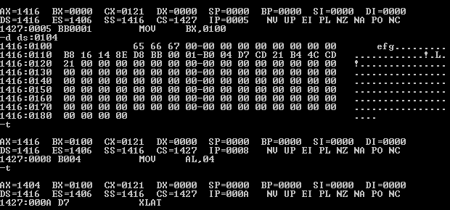
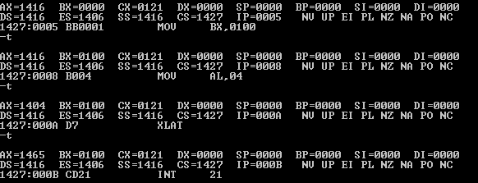
XLAT执行前
XLAT执行后

Slide 32
5.1.3 地址传送指令
LEA 有效地址送寄存器
LDS 指针送寄存器和DS
LES 指针送寄存器和ES

Slide 33
（1）LEA有效地址送寄存器指令
格式：LEA REG,SRC
操作：REG←SRC
功能：把源操作数的有效地址EA送到指定的寄存器。

Slide 34
例5.13 取变量的有效地址
LEA BX， TABLE
MOV BX， OFFSET TABLE
上面2条指令等效。TABLE无论是何类型的变量，其有效地址总是16位。

Slide 35
例5.14
LEA BX， [2016H]
MOV BX, OFFSET [2016H]
指令执行后，BX=2016H。
如果没有方括号： error A2056: Immediate mode illegal

Slide 36
（2）LDS指针送寄存器和DS指令
格式： LDS REG, SRC
操作：REG←（SRC）
DS←（SRC+2）
功能：把源操作数SRC所指向的内存单元中的两个字送到指定的寄存器REG和 DS。

Slide 37
例5.15
LDS SI， [BX]
指令执行前，如DS=2000H，BX=0400H，(2000:0400)=1234H, (2000:0402)=5678H,
指令执行后，SI=1234H，DS=5678H。

Slide 38
（3）LES指针送寄存器和ES指令
格式： LES REG, SRC
操作：REG←（SRC）
ES←（SRC+2）
功能：把源操作数SRC所指向的内存单元中的两个字送到指定的寄存器REG和ES。
例如 LES DI, [10H]
DS=C000H, (C0010H)=0180H, (C0012H)=2000H
结果 DI=0180H, ES=2000H

Slide 39
5.1.4 标志寄存器传送指令
LAHF 标志寄存器FLAGS的低字节送AH
SAHF AH送FLAGS的低字节
PUSHF 标志进栈
POPF 标志出栈
以上传送类指令均不影响标志位,除SAHF, POPF 外.

Slide 40
例5.16
LAHF ；标志寄存器低字节送AH寄存器
SAHF ；AH送标志寄存器
PUSHF ；标志入栈
POPF ；标志出栈

Slide 41
5.2 算术运算指令
加减乘除四则运算是计算机经常进行的基本操作。算术运算指令主要实现二进制（和十进制）数据的四则运算。

Slide 42
5.2.1 类型扩展指令
CBW：AL 扩展为 AX
CWD：AX 扩展为 DX，AX
扩展方法为符号扩展。

Slide 43
例5.17 正数的扩展
MOV AL，52H ；AL中的52H是正数
CBW ；指令执行后，AX=0052H
CWD ；指令执行后，DX=0000H
AX=0052H

Slide 44
例5.18 负数的扩展
MOV AL，88H ；AL中的88H是负数
CBW ；指令执行后，AX=FF88H
CWD ；指令执行后，DX=FFFFH
AX=FF88H

Slide 45
5.2.2 加法指令
ADD 加法
ADC 带进位加法
INC 加1

Slide 46
（1）ADD加法指令
格式：ADD DST，SRC
操作：（DST）← （DST） + （SRC）
例5.19 无符号数的溢出标志位CF
MOV AL，72H
ADD AL，93H
105H，超出8位表示范围。丢失256.

Slide 47
例5.20 有符号数的溢出标志位OF
MOV AL，92H
ADD AL，93H
125H，al中为25H，两个负数相加为正数。显然不对。

Slide 48
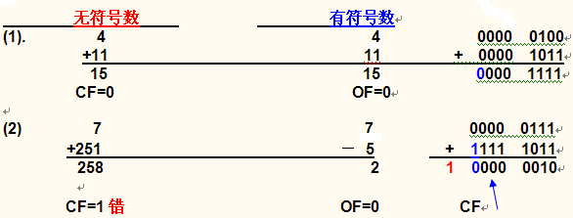
溢出判断,以8位二进制数为例

Slide 49
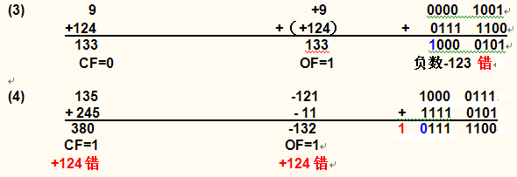

Slide 50
综上所述,CF=1 为无符号数的溢出,OF=1为有符号数的溢出.
OF位：若两个操作数的符号相同，而结果的符号与之相反时OF=1，否则OF=0。
最高位进位与次高位进位不一致则OF=1
CF位：有进位/借位时CF=1，否则CF=0。

Slide 51
（2）ADC带进位加法指令
格式：ADC DST，SRC
操作：（DST）←（DST）+（SRC）+CF

Slide 52
例5.21 用16位指令实现32位的双精度数的加法运算。设数A存放在目的操作数寄存器DX和AX，其中DX存放高位字。数B存放在寄存器BX和CX，其中BX存放高位字。如：
DX=2000H， AX=8000H
BX=4000H， CX=9000H
指令序列为：
ADD AX， CX ；低位字加
ADC DX， BX ；高位字加
第一条指令执行后，AX=1000H，CF=1，OF=1，此处OF=1不必在意。
第二条指令执行后，DX=6001H，CF=0，OF=0，表示结果正常，无溢出。

Slide 53
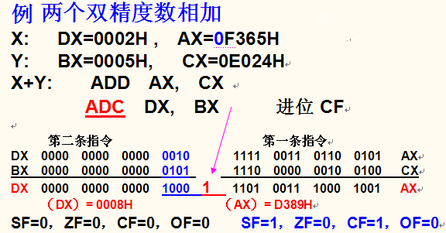

Slide 54
（3）INC 加1指令
格式：INC OPR
操作：（OPR）←（OPR）+1

Slide 55
除 INC 不影响CF,它们都影响条件标志位.
条件标志位(条件码) 最主要有:
进位CF, 零ZF, 符号SF, 溢出OF

Slide 56
5.2.3 减法指令
SUB 减法
SBB 带借位减法
DEC 减1
NEG 求补
CMP 比较

Slide 57
（1）SUB 减法指令
格式：SUB DST，SRC
操作：（DST）← （DST） -（SRC）

Slide 58
（2）SBB 带借位减法指令
格式：SBB DST，SRC
操作：（DST）← （DST） -（SRC）-CF

Slide 59
（3） DEC 减1指令
格式：DEC OPR
操作：（OPR）←（OPR）-1

Slide 60
（4） NEG 求补指令
格式：NEG OPR
操作：（OPR）←-（OPR）
功能：对OPR求补,求- OPR, 即反码+1.
只有OPR为0时，CF=0。

Slide 61
（5） CMP 比较指令
格式：CMP OPR1, OPR2
操作：（OPR1）-（OPR2）
不回送结果,只产生标志位。

Slide 62
CF=1 为无符号数溢出,OF=1 为有符号数溢出.
例5.22 考察减法中的标志位CF、OF
MOV AL， 72H
SUB AL， 93H

Slide 63
例5.23 用16位指令实现32位的双精度数的减法运算。设数A存放在目的操作数寄存器DX和AX，其中DX存放高位字。数B存放在寄存器BX和CX，其中BX存放高位字。如：
DX=2001H， AX=8000H
BX=2000H， CX=9000H
指令序列为：
SUB AX， CX ；低位字减法
SBB DX， BX ；高位字减法
第一条指令执行后，AX=F000H，CF=1，而对OF=0，ZF=0,SF=1，不必在意。
第二条指令执行后，DX=0000H，CF=0，OF=0，表示结果正确。ZF=1,SF=0。

Slide 64
例5.24 考察NEG指令
MOV AX， 3
NEG AX
MOV DX， 0
NEG DX
指令序列执行后，AX=FFFDH=－3(补码)，DX=0H。
可以看出，NEG指令实际上就是求数X的相反数，即 求0－X，只有当X=0时，CF=0，其它情况CF=1。

Slide 65
例5.25 考察CMP指令
MOV AX， 5
DEC AX
CMP AX， 5
指令序列执行后，AX=4，ZF=0，SF=1，CF=1，OF=0。
CMP指令虽作减法，但不回送结果，只是产生标志位，为程序员比较两个数的大小提供判断依据。

Slide 66
5.2.4 乘法指令
MUL 无符号数乘法
IMUL 有符号数乘法

Slide 67
（1）MUL 无符号数乘法指令
格式: MUL SRC
操作：
操作数为字节时: (AX)← (AL) X (SRC)
操作数为字时: (DX,AX)← (AX) X (SRC)

Slide 68
（2）IMUL 带符号数乘法指令
格式: IMUL SRC
操作：
操作数为字节时: (AX)← (AL) X (SRC)
操作数为字时: (DX,AX)← (AX) X (SRC)
两个相乘的数必须长度相同。
SRC不能是立即数。

Slide 69
例5.26 无符号数和带符号数的乘法
MOV AL， 0F1H
MOV BL， AL
MUL BL
指令序列执行后，AX=E2E1H。
如果看成是两个带符号相乘，则应选择如下指令：
MOV AL， 0F1H
MOV BL， AL
IMUL BL
指令序列执行后，AX=00E1H。说明了两个负数相乘，结果为正数。

Slide 70
5.2.5 除法指令
DIV 无符号数除法
IDIV 有符号数除法

Slide 71
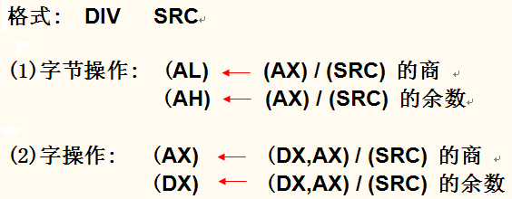
（1）DIV 无符号数除法指令

Slide 72
（2）IDIV 带符号数除法指令
格式: IDIV SRC
操作与DIV 相同
余数和被除数同符号。
被除数长度应为除数长度的两倍。
SRC不能是立即数。

Slide 73
例5.27 作(字节)除法300H/2H，商产生溢出
MOV AX， 300H
MOV BL， 2
DIV BL
此时被除数的高8位(AH=3)绝对值＞除数的绝对值2, 则商会产生溢出。实际上换成十进制计算也可说明商会产生溢出：300H/2H=768/2=384，显然，8位的AL寄存器容不下商384。

Slide 74
例5.28 作(字)除法300H/2H，商不会产生溢出
MOV AX， 300H
CWD
MOV BX， 2
DIV BX
此时被除数的高16位(DX=0), 则商不会产生溢出。显然AX寄存器完全能容下商384。

Slide 75
算术运算综合举例
例5.29 算术运算综合举例，计算:(V－(X×Y＋Z－16))／X，其中X、Y、Z、V均为16位带符号数，在数据段定义，要求上式计算结果的商存入AX，余数存入DX寄存器。

Slide 76
data segment
x dw 4
y dw 2
z dw 14H
v dw 18H
data ends
code segment
assume cs:code, ds:data
start:
mov ax, data
mov ds, ax
mov ax，x
imul y ；x×y
mov cx，ax ；暂存(x×y)的结果
mov bx，dx

Slide 77
mov ax，z
cwd ；z符号扩展
add cx，ax ；加z
adc bx，dx
sub cx，16 ；减16
sbb bx，0
mov ax，v
cwd ；v符号扩展
sub ax，cx ；v减(x×y)的结果
sbb dx，bx
idiv x
mov ah，4ch
int 21h
code ends
end start

Slide 78
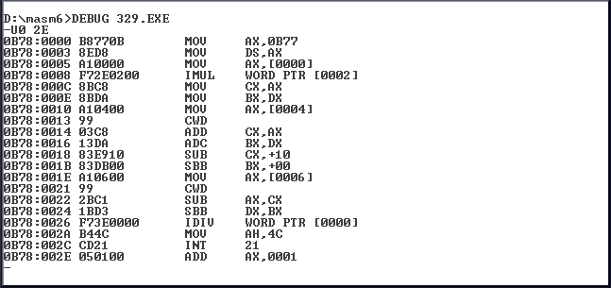

Slide 79
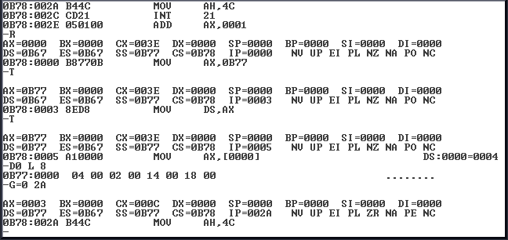

Slide 80
5.2.6 BCD码的十进制调整指令
前面提到的所有算术运算指令都是二进制数的运算,为便于十进制计算,计算机提供了十进制调整指令,在二进制数计算的基础上,给予十进制调整,直接得到十进制结果。

Slide 81

BCD码 (Binary Coded Decimal)：用二进制编码表示十进制数.
四位二进制数表示一位十进制数，由于四位二进制数的权分别为8，4，2，1，所以又称为8421码.

Slide 82
压缩的BCD码调整指令主要有两条：
(1) DAA ; 加法十进制调整指令
(2) DAS ; 减法十进制调整指令
实际上还有非压缩BCD码调整指令，一个自己只有一位BCD码，高四位必须保证是0.
AAA,AAS,AAM,AAD

Slide 83
(1) DAA
格式：DAA
操作：
IF CF=1 or AL高4位是[A～F] THEN AL+60H.
IF AF=1 or AL低4位是[A～F] THEN AL+6

Slide 84
例5.30 如AL=28H=28(BCD),BL=65H=65(BCD)
ADD AL，BL ；AL=28H+65H=8DH
DAA ；AL=AL+6H=8DH+6H=93H=93(BCD)
AL和BL中都是用BCD码表示的十进制数，含义分别是28和65，ADD指令作二进制加法后得到8DH，不是BCD码，DAA指令作用后，把和调整为93H，但它表示的是十进制数93的BCD码。

Slide 85
例5.31 如AX=88H=88(BCD),BX=89H=89(BCD)
ADD AL，BL ；AL=88H+89H=11H，AF=1，CF=1
DAA ；AL=AL+66H=11H+66H=77H=77(BCD)，
CF=1
ADC AH, 0 ；AX=177H=177(BCD)
第一条加法指令中的低四位加产生了向高四位的进位，这使得辅助进位AF置1，高四位加产生的进位使得进位CF置1，DAA指令作用后，把和调整为77H，CF=1,最后ADC指令使AX中得到177H,即十进制数177的BCD码。

Slide 86
例 ADD AL, BL 0000 1001 9
DAA + 0000 0100 4
0000 1101 13
+ 0110
0001 0011
BCD码9+4的结果是（10011）BCD即13

Slide 87
(2) DAS
格式：DAS
操作：
IF AF=1 OR AL低4位是[A～F] THEN
AL-6
IF CF=1 OR AL高4位是[A～F] THEN
AL-60H.

Slide 88
例5.32
如AL=93H=93(BCD),BL=65H=65(BCD)
SUB AL，BL ；AL=93H-65H=2EH
DAS ；AL=AL-6H=2EH-
6H=28H=28(BCD)

Slide 89
例 SUB AL, AH
DAS
AL=86H=86(BCD), AH=07H=07(BCD)
SUB 即 86H-07H=7FH
DAS 即 7FH-6H=79H=79(BCD)

Slide 90
5.3.1 逻辑指令
AND ;与
OR ;或
NOT ;非
XOR ;异或
TEST ;测试
按位操作,至少一个操作数是寄存器。

Slide 91
(1) AND 与指令
格式: AND DST，SRC
操作: (DST)←(DST)∧(SRC)

Slide 92
(2) OR 或指令
格式: OR DST，SRC
操作: (DST)←(DST)∨(SRC)

Slide 93
(3) NOT 非指令
格式: NOT OPR
操作: (OPR)←(OPR)

Slide 94
(4) XOR 异或指令
格式: XOR DST，SRC
操作: (DST)←(DST)∨(SRC)

Slide 95
(5) TEST 测试指令
格式: TEST OPR1，OPR2
操作: (OPR1)∧(OPR2)
TEST执行AND操作, 但不保存结果,只根据其特征置标志位。

Slide 96
例5.37 屏蔽AL寄存器的高四位，如AL=36H
AND AL，0FH
指令执行的结果使AL=06H
例5.38 对AL寄存器的最低两位置1，如AL=36H。
OR AL，03H
指令执行的结果使AL=37H

Slide 97
例5.39 对AL寄存器的最低两位取反，如AL=36H。
XOR AL，03H
指令执行的结果使AL=35H
例5.40 测试AL寄存器中的数，如果是负数则转到标号NEXT去执行。如AL=86H。
TEST AL，80H
JS NEXT
指令执行的结果AL=86H(不变)，我们只要注意到FLAGS标志寄存器的SF=1，所以程序转到标号NEXT去执行。

Slide 98

5.3.2 移位指令
SHL ;逻辑左移 ,
SAL ;算术左移

Slide 99

SHR ;逻辑右移

Slide 100

SAR ;算术右移

Slide 101

ROL ;循环左移 ,

Slide 102

ROR ;循环右移 ,

Slide 103

RCL ;带进位循环左移,

Slide 104

RCR ;带进位循环右移

Slide 105
格式：SHL OPR, CNT
CNT可以是1或CL寄存器，如需移位的次数大于1，则可以在该移位指令前把移位次数先送到CL寄存器。

Slide 106
算术移位指令适用于带符号数运算，SAL用来乘以2，SAR用来除以2；逻辑移位指令适用于无符号数运算，SHL用来乘以2，SHR用来除以2。

Slide 107
例5.41
（1）SHL AX，1
（2）SHR AX，1
（3）SAR AX，1
（4）ROL AX，1
（5）ROR AX，1
（6）RCL AX，1
（7）RCR AX，1

Slide 108
例5.42 对AX中内容实现半字交换，即交换AH和AL中的内容。
MOV CL， 8
ROL AX， CL
如指令执行前，AX=1234H，指令执行后，AX=3412H。

Slide 109
5.4 串操作指令
MOVS ;串传送
CMPS ;串比较
SCAS ;串扫描
STOS ;存入串
LODS ;从串取

Slide 110
串操作指令每次处理的是字节或字，因此需要重复执行串操作指令才能处理完一个数据串。
串操作指令通常需要和以下前缀配合使用：
REP 重复
REPE / REPZ 相等或为零则重复
REPNE / REPNZ 不相等或不为零则重复

Slide 111
REP的作用
重复执行串操作指令，直到CX=0为止.
串操作指令每执行一次，使CX自动减1.

Slide 112
REPE/REPZ的作用
当CX≠0 并且 ZF=1时，重复执行串操作指令，直到CX=0 或者 ZF=0为止.
串操作指令每执行一次，使CX自动减1.

Slide 113
REPNE/REPNZ的作用
当CX≠0 并且 ZF=0时，重复执行串操作指令，直到CX=0 或者 ZF=1为止.
串操作指令每执行一次，使CX自动减1.

Slide 114
5.4.1 MOVS串传送指令
格式有3种:
MOVS DST, SRC ;操作数寻址方式固定
MOVSB ;字节
MOVSW ;字

Slide 115
字节操作:
(ES:DI)←(DS:SI), SI=SI±1, DI=DI±1
字操作:
(ES:DI)←(DS:SI), SI=SI±2, DI=DI±2
当方向标志DF=0,用+,DF=1,用-

Slide 116
实现整个串传送的准备工作
SI=源串首地址（如反向传送则是末地址）.
DI=目的串首地址（如反向传送则是末地址）.
CX=串长度.
设置方向标志DF.

Slide 117
设置方向标志DF：
CLD 设置正向 (DF=0,向前,地址自动增量)
STD 设置反向 (DF=1,向后,地址自动减量)

Slide 118
例5.43 在数据段中有一个字符串MESS，其长度为19，要求把它们转送到附加段中名为BUFF的一个缓冲区中，并显示出BUFF字符串，编制程序如下所示。
data segment
mess db ‘COMPUTER SOFTWARE $ ’
data ends
ext segment
buff db 19 dup(?)
ext ends

Slide 119
code segment
assume cs:code，ds:data，es：ext
start:
mov ax, data ；赋段地址
mov ds, ax
mov ax, ext
mov es, ax
lea si, mess ；赋偏移地址
lea di, buff
mov cx, 19

Slide 120
cld
rep movsb ；完成串传送
mov bx, es ；准备显示buff字符串
mov ds, bx ；DS:DX指向待显示串的地址
lea dx, buff
mov ah, 9
int 21h
mov ah, 4ch
int 21h
code ends
end start

Slide 121
5.4.2 CMPS串比较指令
格式有3种:
CMPS SRC，DST ;操作数寻址方式固定
CMPSB ;字节
CMPSW ;字

Slide 122
字节操作:
(ES:DI)-(DS:SI), SI=SI±1, DI=DI±1
字操作:
(ES:DI)-(DS:SI), SI=SI±2, DI=DI±2
当方向标志DF=0,用+,DF=1,用-
指令不保存结果，只是根据结果设置标志位。

Slide 123
例5.44 在数据段中有一个长度为19的字符串MESS1，还有一个长度为19的字符串MESS2，比较它们是否相等。若相等显示‘Y’，否则显示‘N’。编制程序如下所示。
data segment
mess1 db ‘computer software $ ’
mess2 db ‘comkuter software $ ’
data ends
code segment
assume cs:code，ds:data

Slide 124
start:
mov ax, data
mov ds, ax
mov es, ax ；DS=ES
lea si, mess1
lea di, mess2
mov cx, 19
cld
repe cmpsb ；比较结束

Slide 125
jz yes ；如果zf=1，说明相等，跳转到标号yes
mov dl，‘N’ ；两串不相等
jmp disp ；跳转到标号disp
yes： mov dl，‘Y’
disp：mov ah，2
int 21h
mov ah, 4ch
int 21h
code ends
end start

Slide 126
5.4.3 SCAS串扫描指令
格式有3种：
SCAS DST ;操作数寻址方式固定
SCASB ;字节
SCASW ;字

Slide 127
字节操作:
AL-(ES:DI), DI=DI±1
字操作:
AX-(ES:DI), DI=DI±2
当方向标志DF=0,用+,DF=1,用-
指令不保存结果，只是根据结果设置标志位。

Slide 128
例5.45 在附加段中有一个字符串MESS，其长度为19，要求查找其中有无空格符，若有空格符，把首次发现的空格符改为‘#’，存回该单元，并显示‘Y’，否则显示‘N’。编制程序如下所示。
ext segment
mess db ‘COMPUTER SOFTWARE $ ’
ext ends
code segment
assume cs:code，es:ext
start:
mov ax, ext
mov es, ax

Slide 129
lea di, mess
mov cx, 19
mov al，20h ；空格符
cld
repne scasb
jz yes ；如果zf=1跳转到标号yes
mov dl，‘n’
jmp disp ；跳转到标号disp

Slide 130
yes： dec di
mov byte ptr es:[di],23h ；‘#’送原空格位置
mov dl，‘y’
disp：mov ah，2
int 21h
mov ah, 4ch
int 21h
code ends
end start

Slide 131
5.4.4 STOS存入串指令
格式有3种：
STOS DST ;操作数寻址方式固定
STOSB ;字节
STOSW ;字

Slide 132
字节操作:
(ES:DI)←AL, DI=DI±1
字操作:
(ES:DI)←AX, DI=DI±2
当方向标志DF=0,用+,DF=1,用-

Slide 133
例5.46 写出把附加段EXT中的首地址为MESS，长度为9个字的缓冲区置为0值的程序片段。
MOV AX, EXT
MOV ES, AX
LEA DI, MESS
MOV CX, 9
MOV AX，0
CLD
REP STOSW
注意：REP STOSW是字操作，每次执行时DI自动+2。

Slide 134
5.4.5 LODS从串取指令
格式有3种：
LODS SRC ;操作数寻址方式固定
LODSB ;字节
LODSW ;字

Slide 135
字节操作:
AL←(DS:SI), SI=SI±1
字操作:
AX←(DS:SI), SI=SI±2
当方向标志DF=0,用+,DF=1,用-
指令一般不和REP连用。

Slide 136
5.5 程序转移指令
无条件转移指令
条件转移指令
循环指令
子程序调用指令
中断调用指令

Slide 137
5.5.1 无条件转移指令
JMP 跳转指令：无条件转移到指令指定的地址去执行程序。
转移的目标地址和本跳跳转指令在同一个代码段，则为段内转移；否则是段间转移。
转移的目标地址在跳转指令中直接给出，则为直接转移；否则是间接转移。

Slide 138
（1）段内直接转移
格式: JMP NEAR PTR OPR
操作: IP←IP+16位位移量
NEAR PTR为目标地址OPR的属性说明，表明是一个近（段内）跳转，通常可以省略。
位移量是带符号数，IP的值可能减小（程序向后跳），也可能增加（程序向前跳）。
程序的重新定位并不影响程序的正确执行。

Slide 139
例5.47 关于程序的可重新定位的讨论。
1000：JMP P1 ；1000H是本条指令的所在偏移地址
1002：MOV AX， BX
1004：MOV DX， CX
P1：ADD AX， DX ；P1是标号，其值为1006H
如果把这个程序放在内存中的另一个位置，如下所示：
2000：JMP P1 ；2000H是本条指令的所在偏移地址
2002：MOV AX， BX
2004：MOV DX， CX
P1：ADD AX， DX ；P1是标号，其值为2006H
显然这两段程序是一样的，无论在内存什么位置，不应影响运行结果。

Slide 140

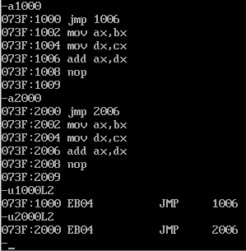

Slide 141
（2）段内间接转移
格式: JMP WORD PTR OPR
操作: IP←（EA）
可以使用除立即数以外的任何一种寻址方式。

Slide 142
例5.48 如果BX=2000H，DS=4000H，(42000H)=6050H，(44000H)=8090H，TABLE的偏移地址为2000H，分析下面四条指令单独执行后IP的值。
JMP BX ；寄存器寻址，IP=BX
JMP WORD PTR [BX] ；寄存器间接寻址，IP=[DS:BX]
JMP WORD PTR TABLE ；直接寻址，IP=[DS:TABLE]
JMP TABLE[BX] ；寄存器相对寻址，IP=[DS:(TABLE+BX)]
第一条指令执行后，IP=BX=2000H。
第二条指令执行后，IP=(DS:2000H)=(40000H+2000H)=(42000H)=6050H。
第三条指令执行后，IP=(DS:2000H)=(40000H+2000H)=(42000H)=6050H。
第四条指令执行后，IP=(DS:4000H)=(40000H+4000H)=(44000H)=8090H。

Slide 143
（3）段间直接转移
格式: JMP FAR PTR OPR
操作: IP←OPR的偏移地址
CS←OPR所在段的段地址

Slide 144
（4）段间间接转移
格式: JMP DWORD PTR OPR
操作: IP←（EA）
CS←（EA+2）
可以使用除立即数和寄存器方式以外的任何一种寻址方式。

Slide 145
例5.49 如果BX=2000H，DS=4000H，(42000H)=6050H，(42002H)=1234H，指出下面指令执行后IP和CS的值。
JMP DWORD PTR [BX]
指令执行后，IP=(DS:2000H)=(40000H+2000H)=(42000H)=6050H；CS=(42002H)=1234H。

Slide 146
5.5.2 条件转移指令
条件转移指令根据上一条指令所设置的标志位来判别测试条件，从而决定程序转向。
通常在使用条件转移指令之前，应有一条能产生标志位的前导指令，如CMP指令。
汇编指令格式中，转向地址由标号表示。
所有的条件转移指令都不影响标志位。

Slide 147
第一组: 根据单个条件标志的设置情况转移
第二组: 测试CX寄存器的值为0则转移
第三组: 比较两个无符号数,根据结果转移
第四组: 比较两个有符号数, 根据结果转移

Slide 148
(1) 根据单个条件标志的设置情况转移
JZ (JE) 结果为零转移
格式: JZ OPR
测试条件:ZF=1
JNZ (JNE) 结果不为零转移
格式: JNZ OPR
测试条件:ZF=0
JS 结果为负转移
格式: JS OPR
测试条件:SF=1

Slide 149
JNS OPR 结果不为负（为正）转移
测试条件:SF=0
JO OPR 结果溢出转移
测试条件:OF=1
JNO OPR 结果不溢出转移
测试条件:OF=0
JP (JPE) 奇偶位为1转移
格式: JP OPR
测试条件:PF=1

Slide 150
JNP (JPO) 奇偶位为0转移
格式: JNP OPR
测试条件:PF=0
JB (JNAE,JC) 低于,(不高于等于,进位位为1),则转移.
格式: JB OPR
测试条件:CF=1
JNB (JAE,JNC) 不低于,(高于等于,进位位为0),则转移.
格式: JNB OPR
测试条件:CF=0

Slide 151
(2) 测试CX寄存器的值为0则转移
格式: JCXZ OPR
测试条件:CX=0

Slide 152
(3) 比较两个无符号数,根据结果转移
JB (JNAE,JC) 低于,(不高于或等于,进位位为1),则转移.
格式: JB OPR
测试条件:CF=1
JNB (JAE,JNC) 不低于,(高于等于,进位位为0),则转移.
格式: JNB OPR
测试条件:CF=0
JBE (JNA) 低于或等于,(不高于),则转移.
格式: JBE OPR
测试条件:CF OR ZF=1
JNBE (JA) 不低于或等于,（高于),则转移.
格式: JNBE OPR
测试条件:CF OR ZF=0

Slide 153
(4) 比较两个带符号数,根据结果转移
JL (JNGE) 小于,(不大于等于),则转移. <
格式: JL OPR
测试条件:SF XOR OF=1
JNL (JGE) 不小于,(大于等于),则转移. >=
格式: JNL OPR
测试条件:SF XOR OF=0
JLE (JNG) 小于等于,(不大于),则转移. <=
格式: JLE OPR
测试条件:(SF XOR OF) OR ZF=1
JNLE (JG) 不小于等于,(大于),则转移. >
格式: JNLE OPR
测试条件:(SF XOR OF) OR ZF=0

Slide 154
******************************************************
为何针对有符号数和无符号数须用不同指令?
8位二进制数FFH 和 00H ,哪个大?
若为无符号数, FFH大,若为有符号数,00H大.
******************************************************

Slide 155
例5.50 有一个长为19字节的字符串，首地址为MESS。查找其中的‘空格’(20H) 字符,如找到则继续执行，否则转标号NO。
MOV AL，20H
MOV CX，19
MOV DI，-1
LK: INC DI
DEC CX
CMP AL, MESS[DI]
JCXZ NO
JNE LK
…
…

Slide 156
5.5.3 循环指令
LOOP 循环
LOOPZ / LOOPE 为零或相等时循患
LOOPNZ / LOOPNE 不为零或不相等时循环

Slide 157
指令：LOOP OPR
测试条件:CX ≠ 0，则循环
指令：LOOPZ / LOOPE OPR
测试条件:ZF=1 AND CX≠0 ，则循环
指令：LOOPNZ / LOOPNE OPR
测试条件:ZF=0 AND CX≠0 ，则循环
操作: 首先CX寄存器减1，然后根据测试条件决定是否转移。

Slide 158
例5.51 在首地址为MESS长为19字节的字符串中查找 ‘空格’(20H) 字符,如找到则继续执行，否则转标号NO。用循环指令实现程序的循环。
MOV AL，20H
MOV CX，19
MOV DI，-1
LK: INC DI
CMP AL, MESS[DI]
LOOPNE LK
JNZ NO
…

